Slide 1
OBD 綜合資訊
報告人 : 羅俊奕

Slide 2

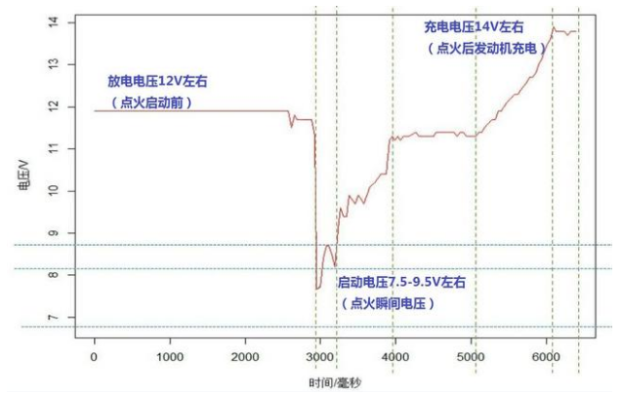
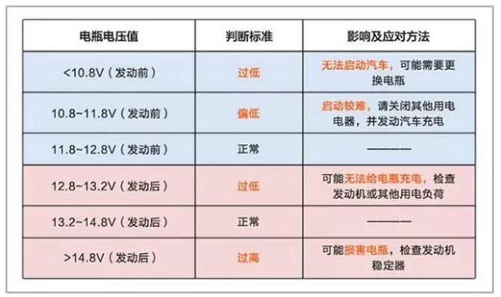
車輛充電系統警示燈
行駛中，這個燈亮，通常是充電系統損壞，目前正由電瓶供電。
Service01 PID $42 是請求 Control module voltage 與電瓶電壓相差甚大。

Slide 3
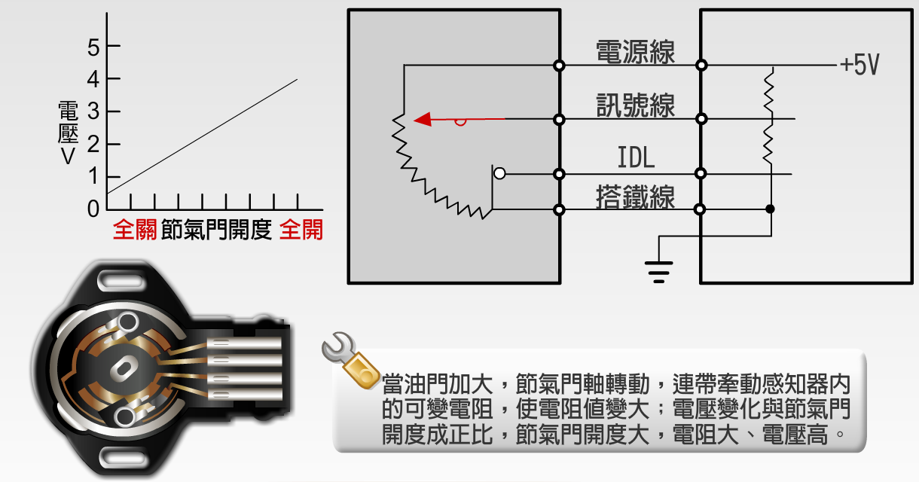
節氣門開度 (Throttle position)
節氣門開度越大，代表油門踩得越大力。
可用Service 01 的 PID11 可以查詢到節氣門位置。
可以藉由節氣門瞬間變化，觀察油門是否有不當使用。

Slide 4
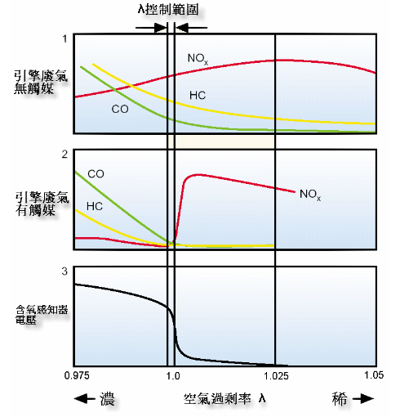
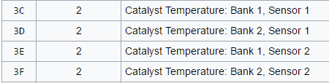
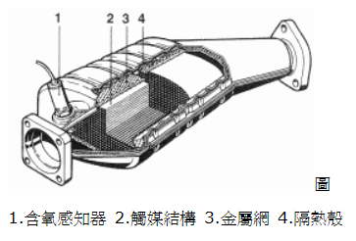
觸媒轉換器(catalyst)
工作溫度250度，溫度會在400度~600度之間。
可由這些PID監測 :

Slide 5
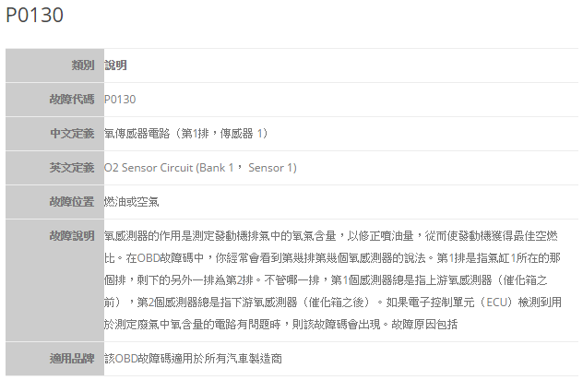
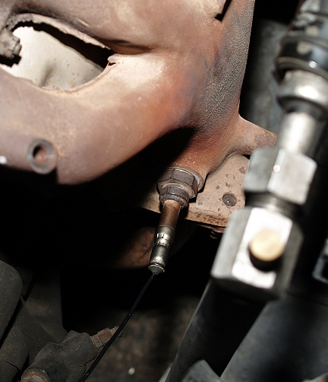
什麼是「含氧感知器 (O2 sensor)」?
作用 :
汽油與氧氣的「空燃比」(14.7 : 1)，將訊息傳回ECU微電腦控制單位，讓每一滴油都發揮最佳效率。
持續供油過濃時，容易因多餘汽油在觸媒端燃燒而導致觸媒熔化。
持續供油過稀時， 排氣中的碳氫化合物含量偏高 ( 觸媒無法有效轉換 )，廢氣檢測不合格。

Slide 6
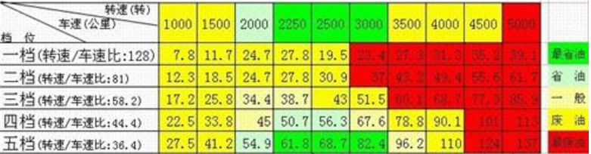
轉速、車速之間的關係
Service01 0D 車速。
Service01 0C 轉速。
我們可以從車速搭配轉速來判斷汽車檔位，判斷省不省油。

Slide 7
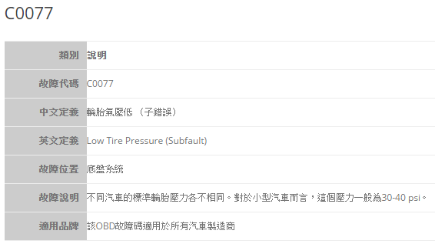
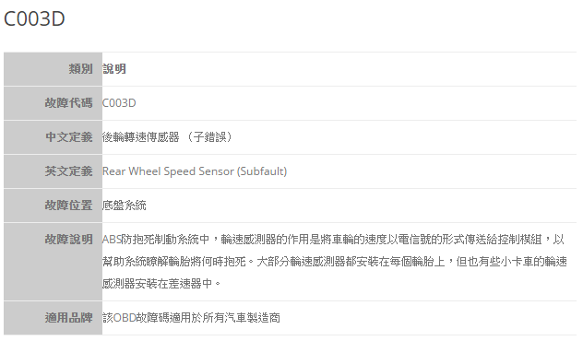
胎壓故障碼
適當的胎壓可以省油。
在胎壓過高、過低或者已經爆胎時給予警報。
市面上有使用胎內式感測器去感應胎壓，而我們沒有感測器可以利用OBD輪胎的故障碼來監測。

Slide 8
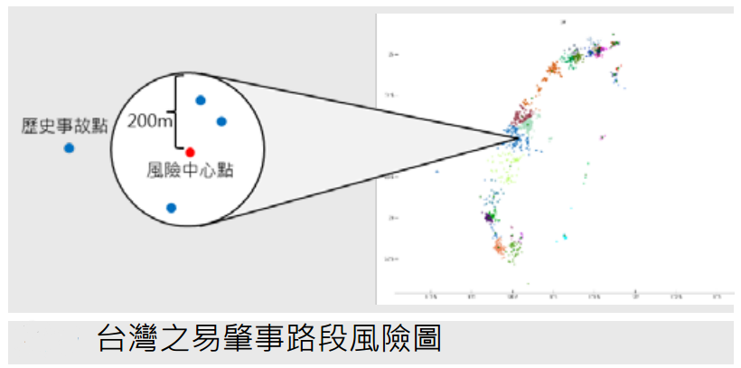
風險分析
目前我想到就是急轉彎、急煞車、急加速以及怠速過久。這些可以被分類為風險駕駛。
做一個車隊，可以幫每一位駕駛打分數，一旦做出危險駕駛行為，就扣分等等…。
或者行經風險路段，有語音提示或者特殊警告音。

